Slide 1
JARINGAN KOMPUER

Slide 2
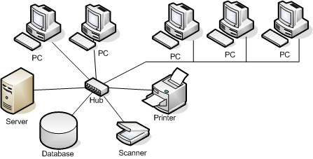
Jaringan komputer adalah sebuah sistem yang terdiri atas computer dan perangkat jaringan lainnya yang bekerja bersama-sama untuk mencapai suatu tujuan yang sama.

Slide 3
Tujuan Jaringan Komputer
Tujuan dari jaringan komputer adalah:
Membagi sumber daya: contohnya berbagi pemakaian printer, CPU, memori, harddisk
Komunikasi: contohnya surat elektronik, instant messaging, chatting
Akses informasi: contohnya web browsing

Slide 4
Manfaat jaringan komputer
Berbagi pemakaian peralatan dan sumber daya secara bersama-sama.
Komunikasi
Pemrosesan Terpusat (Tererdistribusi)
Keamanan data

Slide 5
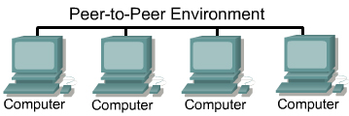
Model koneksi dalam jaringan
Ada dua model koneksi dalam jaringan yaitu :
1)Peer to peer
Sistem operasi jaringan model peer to peer memungkinkan seorang user membagi sumber dayanya yang ada dikomputernya, baik itu file data, printer, dll mengakses sumber data pada komputer lain.

Slide 6
Kelebihan model jaringan peer to peer antara lain :
Tidak terlalu mahal, karena tidak membutuhkan suatu PC yang sepenuhnya berfungsi sebagai server.
Mudah dalam instalasi programnya.
Kekurangan model jaringan peer to peer :
Tidak terpusat, terutama untuk menyimpan data dan aplikasi
Tidak aman, karena tidak terdapat fasilitas pengamanan server

Slide 7
2) Client-Server
Sistem operasi jaringan Client Server memungkinkan jaringan untuk mensentralisasi fungsi dan aplikasi kepada satu atau dua dedicated file server. Sebuah file server menjadi jantung dari keseluruhan sistem, memungkinkan untuk mengakses sumber daya, dan menyediakan keamanan. Workstation-workstation dapat mengambil sumber daya yang ada pada file server.

Slide 8
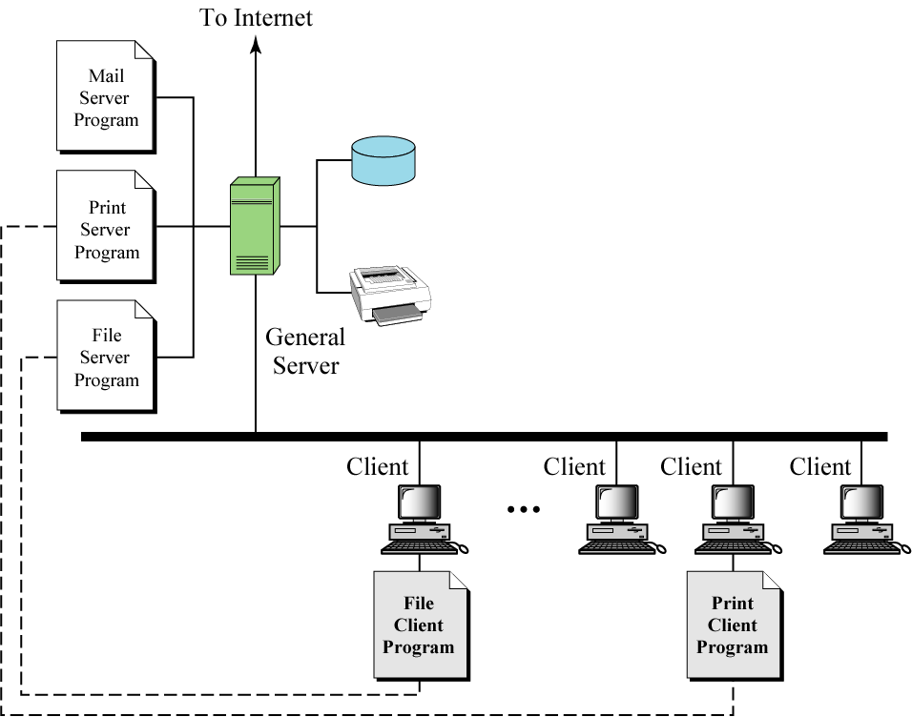

Slide 9
Kelebihan model jaringan client-server adalah :
1.Terpusat
2. Sumber daya dan keamanan data dikontrol melalui server.
3.Teknologi baru dengan mudah terintegrasi kedalam sistem
4.Keseluruhan komponen dapat bekerjasama (client dan server).

Slide 10
Kekurangan model jaringan client-server adalah :
Membutuhkan investasi untuk dedicated server
Jaringan besar membutuhkan staf ahli sehingga sistem dapat berjalan secara efesien
Ketergantungan antar komputer relatif tinggi.
Ketika server drop, keseluruhan operasi pada network akan terganggu.
Biaya pengadaan dan operasionalnya mahal

Slide 11
Tipe – tipe Jaringan Komputer
Menurut Dede Sopandi dalam bukunya (2008 : 1-6) mengemukakan suatu jaringan komputer memiliki skop dan luasnya masing-masing, untuk itu secara geografis jaringan komputer dibedakan menjadi beberapa macam, sebagai berikut :
1.LAN
2.MAN
3.WAN
4.Internet

Slide 12
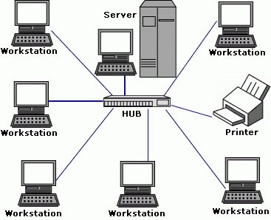
LAN (Local Area Network)
Low speed PC network = untuk personal computer, kecepatan < 1Mbps
Medium speed Network, kecepatan 1-20Mbps
High speed Network, kecepatan > 20Mbps

Slide 13
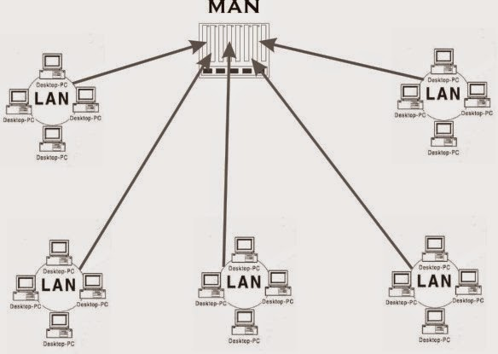
Metropolitan Area Network (MAN): mencakup area yang lebih luas dari LAN

Slide 14
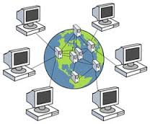
Wide Area Network (WAN) adalah sebuah jaringan yang jangkauannya mencakup daerah geografis yang lebih luas,
Internet adalah kumpulan dari beberapa jenis jaringan yang berbeda LAN, WAN, atau keduanya mencakup seluruh dunia yang saling terkoneksi.

Slide 15
Tropologi Jaringan
Menurut Dede Sopandi dalam bukunya mengenai jaringan komputer (2008 : 27-32) Topologi jaringan adalah susunan atau pemetaan interkoneksi antara node, dari suatu jaringan, baik secara fisik (riil) dan logis (virtual). Topologi menggambarkan metode yang digunakan untuk melakukan pengabelan secara fisik dari suatu jaringan.

Slide 16
Topologi bus merupakan topologi yang banyak dipergunakan pada masa penggunaan kabel coaxial menjamur. Karakteristik topologi ini yaitu satu kabel yang kedua ujungnya ditutup dimana sepanjang kabel terdapat node-node, karena sederhana dalam instalasi, signal melewati kabel 2 arah dan mungkin terjadi collision.

Slide 17
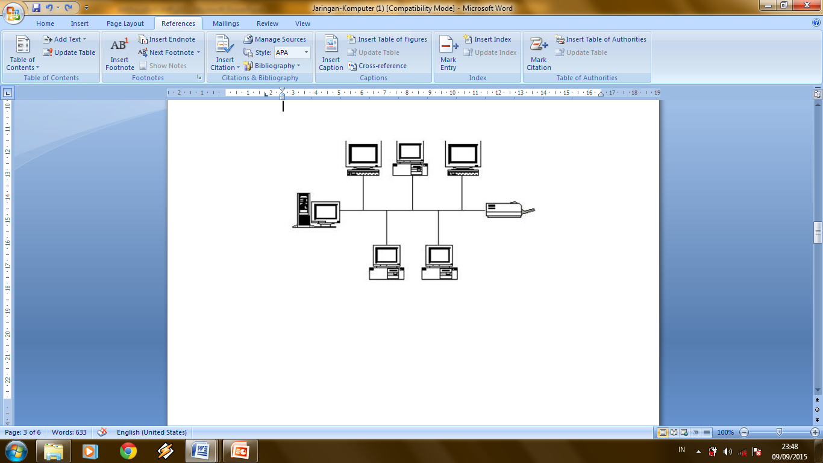

Slide 18
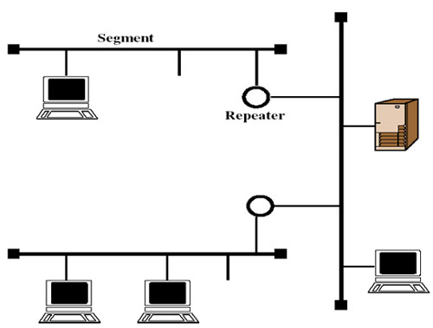
Perluasan Topologi Bus Menggunakan Repeater

Slide 19
Topologi ring adalah topologi yang informasi dan data serta traffic disalurkan sedemikian rupa. Karakteristik topologi ini yaitu lingkaran tertutup yang berisi node-node, sederhana dalam layout, signal mengalir dalam satu arah sehingga menghindarkan terjadinya collision.

Slide 20
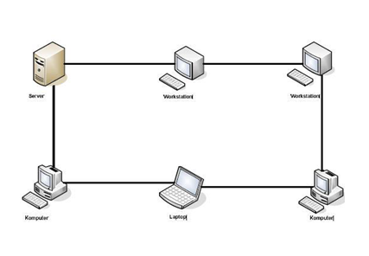

Slide 21
Topologi star merupakan topologi yang banyak digunakan diberbagai tempat, karena kemudahan untuk menambah, mengurangi, atau mendeteksi kerusakan jaringan yang ada. Karakteristik topologi ini yaitu setiap node berkomunikasi langsung dengan central node, traffic data mengalir dari node ke central node dan kembali lagi, mudah dikembangkan karena setiap node hanya memiliki kabel yang langsung terhubung ke central node, keunggulan jika satu kabel node terputus maka yang lainnya tidak akan terganggu.

Slide 22
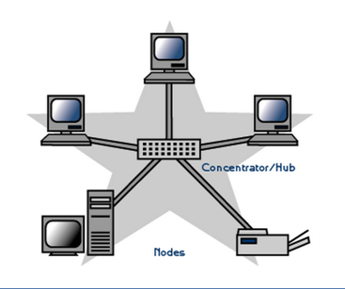

Slide 23
Topologi tree merupakan topologi jaringan dimana topologi ini merupakan gabungan atau kombinasi dari ketiga topologi yang ada yaitu topologi star, topologi ring, dan topologi bus.

Slide 24
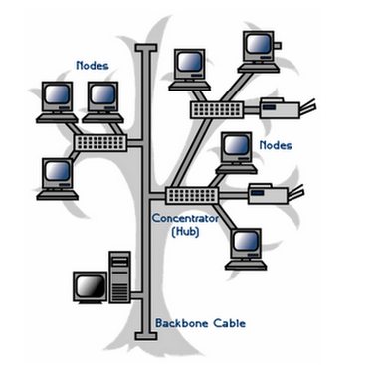

Slide 25
Peralatan Jaringan
Ada beberapa peralatan yang digunakan dalam jaringan, peralatan ini sering digunakan di dalam perkantoran dan perusahan besar. Peralatan ini adalah :
1. Network Interface Card

Slide 26
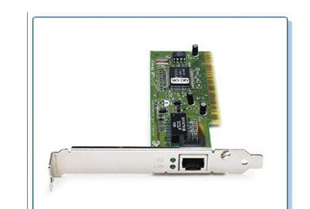

Slide 27
Modem
Modem atau Modul the Modulator adalah peralatan jaringan yang digunakan untuk terhubung ke jaringan internet menggunakan kabel telepon.
HUB atau Switch digunakan untuk menghubungkan setiap node dalam jaringan LAN. Peralatan ini sering digunakan pada topologi star. Perbedaan antara HUB dan Switch adalah kecepatan transfer datanya. Yaitu 10:100 Mbps.

Slide 28
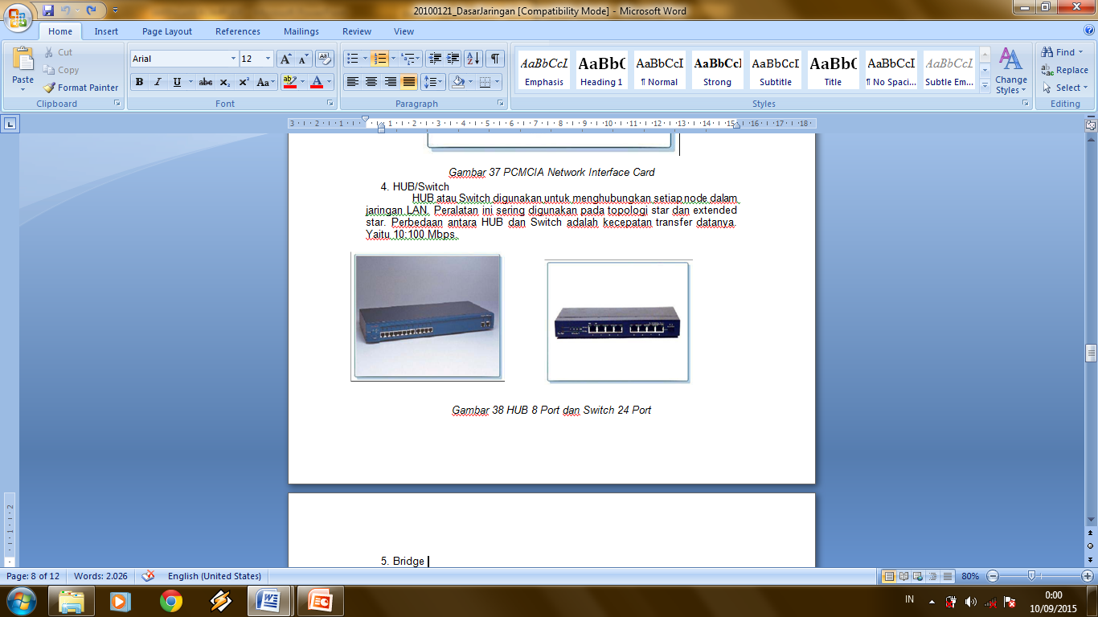

Slide 29
Bridge adalah peralatan jaringan yang digunakan untuk memperluas ata memecah jaringan. Bridge berfungsi untuk menghubungkan dan menggabungkan media jaringan yang tidak sama seperti kabel unshielded twisted pair (UTP) dan kabel fiber-optic, dan untuk menggabungkan arsitektur jaringan yang berbeda seperti Token Ring. Bridge meregenerate sinyal tetapi tidak melakukan konversi protocol, jadi protocol jaringan yang sama (seperti TCP/IP) harus berjalan

Slide 30
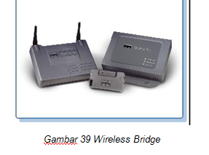

Slide 31
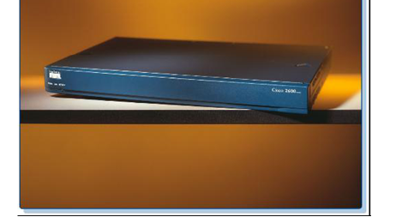
6. Router Router adalah peralatan jaringan yang digunakan untuk memperluas atau memecah jaringan dengan melanjutkan paket-paket dari satu jaringan logika ke jaringan yang lain.

Slide 32
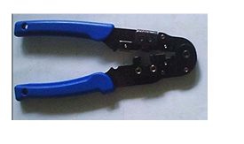
Crimping Tools Crimping tools berguna untuk memotong, merapikan dan mengunci kabel UTP dalam melakukan instalasi Networking.

Slide 33
TERIMAKASIH

